Slide 1
CẤU TRÚC DỮ LIỆU VÀ GIẢI THUẬT (501040)
Chương 8: Sắp thứ tự

Slide 2
Khái niệm
Sắp thứ tự:
  Đầu vào: một danh sách
  Đầu ra: danh sách có thứ tự tăng (hoặc giảm) trên khóa
Phân loại:
  Sắp thứ tự ngoại (external sort): tập tin
  Sắp thứ tự nội (internal sort): bộ nhớ
Giả thiết:
  Sắp thứ tự nội
  Sắp tăng dần

Slide 3
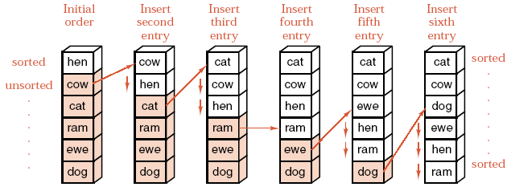
Insertion sort

Slide 4
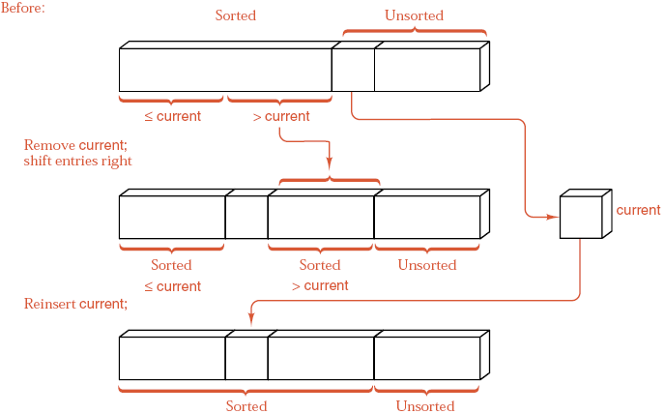
Insertion sort - Danh sách liên tục

Slide 5
Giải thuật insertion sort – Danh sách liên tục
Algorithm Insertion_sort
Input: danh sách cần sắp thứ tự
Output: danh sách đã được sắp thứ tự
1. for first_unsorted = 1 to size
//Tìm vị trí hợp lý để chèn giá trị đang có vào
1.1. current = list[first_unsorted]
1.2. position = first_unsorted
1.3. while (position>0 and list[position - 1] > current)
//Dời chỗ các phần tử lớn về sau
1.3.1. list[position] = list[position - 1]
1.3.2. position = position - 1
//Chép phần tử trước đó vào đúng vị trí của nó
1.4. list[position - 1] = current
End Insertion_sort

Slide 6
Mã C++ Insertion sort – Danh sách liên tục
template <class Record>
void Sortable_list<Record> :: insertion_sort( ) {
int first_unsorted; // position of first unsorted entry
int position; // searches sorted part of list
Record current; // holds the entry temporarily removed from list
for (first_unsorted = 1; first_unsorted < count; first_unsorted++)
if (entry[first_unsorted] < entry[first_unsorted − 1]) {
position = first_unsorted;
current = entry[first_unsorted]; // Pull unsorted entry out of the list.
do {
// Shift all entries until the proper position is found.
entry[position] = entry[position − 1];
position−−; // position is empty.
} while (position > 0 && entry[position − 1] > current);
entry[position] = current;
}
}

Slide 7

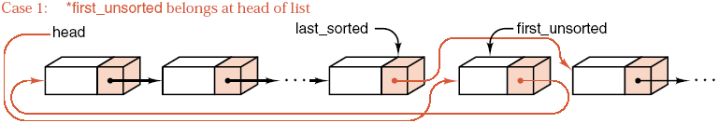
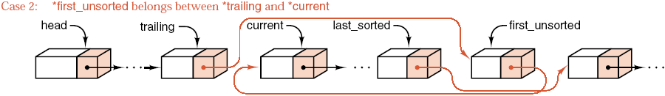
Insertion sort – DSLK

Slide 8
Giải thuật Insertion sort - DSLK
Algorithm Insertion_sort
Input: danh sách cần sắp thứ tự và có ít nhất 1 phần tử
Output: danh sách đã được sắp thứ tự
1. last_sorted = head
//Đi dọc danh sách liên kết
2. while (last_sorted chưa là phần tử cuối)
2.1. first_unsorted là phần tử kế của last_sorted
//Chèn vào đầu?
2.2. if (dữ liệu của first_unsorted < dữ liệu của head)
//Chèn vào đầu
2.2.1. Gỡ first_unsorted ra khỏi danh sách
2.2.2. Nối first_unsorted vào đầu danh sách
2.2.3. head = first_unsorted

Slide 9
Giải thuật Insertion sort – DSLK (tt.)
2.3. else
//Tìm vị trí hợp lý để chèn giá trị đang có vào
2.3.1. tailing = head
2.3.2. current là phần tử kế của tailing
2.3.3. while (dữ liệu của first_unsorted > dữ liệu của current)
2.3.3.1. Di chuyển tailing và current đến phần tử kế
2.3.4. if (first_unsorted chính là current)
2.3.4.1. last_sorted = current //Đã đúng vị trí rồi
2.3.5. else
2.3.4.1. Gỡ first_unsorted ra khỏi danh sách
2.3.4.2. Nối first_unsorted vào giữa tailing và current
2.4. Di chuyển last_sorted đến phần tử kế
End Insertion_sort

Slide 10
Mã C++ Insertion sort - DSLK
template <class Record>
void Sortable_list<Record> :: insertion_sort( ) {
Node <Record> *first_unsorted, *last_sorted, *current, *trailing;
if (head != NULL) {
last_sorted = head;
while (last_sorted->next != NULL) {
first_unsorted = last sorted->next;
if (first_unsorted->entry < head->entry) {
last_sorted->next = first_unsorted->next;
first_unsorted->next = head;
head = first_unsorted; }
else { trailing = head;
current = trailing->next;
while (first_unsorted->entry > current->entry) {
trailing = current;
current = trailing->next;
}

Slide 11
Mã C++ Insertion sort – DSLK (tt.)
if (first_unsorted == current)
last_sorted = first_unsorted;
else {
last_sorted->next = first_unsorted->next;
first_unsorted->next = current;
trailing->next = first_unsorted;
}
}
}
}
}

Slide 12
Đánh giá Insertion sort
Danh sách có thứ tự ngẫu nhiên:
  So sánh trung bình là n²/4 + O(n)
  Dời chỗ trung bình là n²/4 + O(n)
Danh sách có thứ tự tăng dần: tốt nhất
  So sánh n-1 lần
  Dời chỗ 0 lần
Danh sách có thứ tự giảm dần: tệ nhất
  So sánh n²/2 + O(n) lần
  Dời chỗ n²/2 + O(n) lần

Slide 13
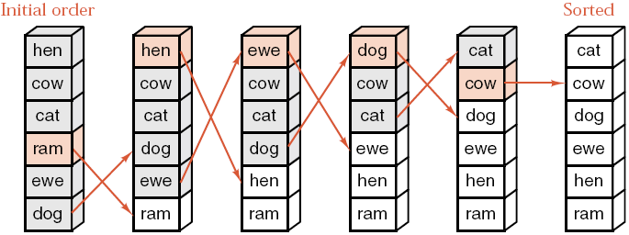
Selection sort

Slide 14
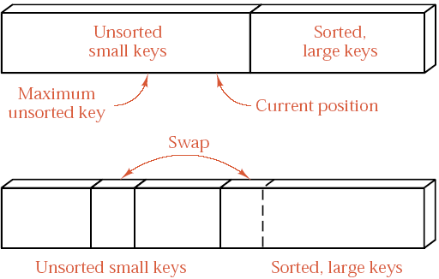
Selection sort – Danh sách liên tục

Slide 15
Giải thuật Selection sort
Algorithm Selection_sort
Input: danh sách cần sắp thứ tự
Output: danh sách đã được sắp thứ tự
1. for position = size − 1 downto 0
//Tìm vị trí phần tử có khóa lớn nhất trong phần chưa sắp thứ tự
1.1. max = 0 //Giả sử phần tử đó ở tại 0
1.2. for current = 1 to position //Xét các phần tử còn lại
1.2.1. if (list[current] > list[max]) //Nếu có phần tử nào lớn hơn
1.2.1.1. max = current //thì giữ lại vị trí đó
//Đổi chỗ phần tử này với phần tử đang xét
1.3. temp = list[max]
1.4. list[max] = list[position]
1.5. list[position] = temp
End Selection_sort

Slide 16
Mã C++ Selection sort
template <class Record>
void Sortable_list<Record> :: selection_sort( ) {
Record temp;
for (int position = count − 1; position > 0; position−−) {
int largest = 0;
for (int current = 1; current <= position; current++)
if (entry[largest] < entry[current])
largest = current;
temp = entry[max];
entry[max] = entry[position];
entry[position] = temp;
}
}

Slide 17
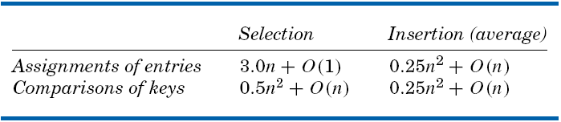
Đánh giá Selection sort
Danh sách bất kỳ
  Số lần so sánh: n(n-1)/2
  Số lần dời chỗ: 3n
So sánh với insertion sort:

Slide 18
Bubble sort
sorted
Bước 1
6
4
7
2
3
sorted
Bước 2
4
6
2
3
7
sorted
4
2
3
6
7
Bước 3
sorted
2
3
4
6
7
Bước 4

Slide 19
Giải thuật Bubble sort
Algorithm Bubble_sort
Input: danh sách cần sắp thứ tự
Output: danh sách đã được sắp thứ tự
1. for step = 1 to size-1
//Với mỗi cặp phần tử kề bất kỳ, sắp thứ tự chúng.
//Sau mỗi bước phần tử cuối của danh sách hiện tại là lớn nhất,
//vì vậy được trừ ra cho bước kế tiếp
1.1. for current = 1 to (size - step)
//Nếu cặp phần tử kề hiện tại không đúng thứ tự
1.1.1. if (list[current] < list[current-1])
//Đổi chỗ chúng
1.1.1.1. temp = list[current]
1.1.1.2. list[current] = list[current-1]
1.1.1.3. list[current-1] = temp
End Bubble_sort

Slide 20
Mã C++ Bubble sort
template <class Record>
void Sortable_list<Record> :: bubble_sort( ) {
Record temp;
for (int position = count − 1; position > 0; position−−)
for (int current = 1; current < position; current++)
if (entry[current] < entry[current-1]) {
temp = entry[current];
entry[current] = entry[current-1];
entry[current-1] = temp;
}
}

Slide 21
Bubble sort là exchange sort
Algorithm Exchange_sort
Input: danh sách cần sắp thứ tự
Output: danh sách đã được sắp thứ tự
1. exchanged = true
2. while exchanged
//Giả sử lần lặp này không có sự đổi chỗ thì nó đã có thứ tự
2.1. exchanged = false
2.2. for current = 1 to size – 1
//Nếu cặp này không có thứ tự thì đổi chỗ và ghi nhận lại
2.2.1. if (list[current] < list[current-1])
2.2.1.1. exchange (current, current-1)
2.2.1.2. exchanged = true
End Exchange_sort

Slide 22
Đánh giá Bubble sort
Số lần so sánh: n(n-1)/2
Số lần dời chỗ:
  Danh sách có thứ tự tăng dần: tốt nhất là 0 lần
  Danh sách có thứ tự giảm dần: tệ nhất là 3*n(n-1)/2

Slide 23
Chia để trị
Ý tưởng:
  Chia danh sách ra làm 2 phần
  Sắp thứ tự riêng cho từng phần
  Trộn 2 danh sách riêng đó thành danh sách có thứ tự
Hai giải thuật:
  Merge sort:
    Chia đều thành 2 danh sách
    Sắp thứ tự riêng
    Trộn lại
  Quick sort:
    Chia thành 3 phần: nhỏ, giữa (pivot), lớn
    Sắp thứ tự riêng

Slide 24
Đánh giá sơ giải thuật chia để trị
Giả sử 2 danh sách có số phần tử là n’ = n/2
Dùng insertion sort riêng cho từng mảnh
Trộn 2 danh sách tốn (n’ + n’) = n lần so sánh
Số lần so sánh tổng cộng: 2*((n/2)²/2 + O(n/2)) + n = n²/4 + O(n)
So sánh với insertion sort là n²/2 + O(n)
Có vẻ nhanh hơn

Slide 25
Merge sort
Start
Finish
26 33 35 29 19 12 22
12 19 22 26 29 33 35
Trộn
26 33 35 29
26 29 33 35
19 12 22
12 19 22
Trộn
Trộn
26 33
26 33
35 29
29 35
19 12
12 19
22
Trộn
Trộn
Trộn
26
33
35
29
19
12

Slide 26
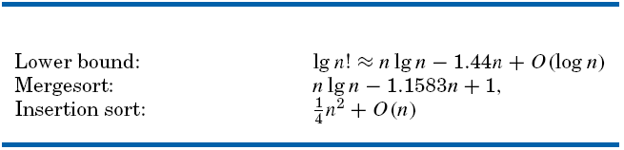
Đánh giá Merge sort
Độ phức tạp:
  Có tối đa lgn mức
  Ở mỗi mức, cần trộn n phần tử
Hạn chế:
  Danh sách liên tục: di chuyển các phần tử nhiều
  Nên dùng trong DSLK

Slide 27
Giải thuật Merge sort - DSLK
Algorithm Merge_sort
Input: danh sách cần sắp thứ tự
Output: danh sách đã được sắp thứ tự
1. if (có ít nhất 2 phần tử)
//Chia danh sách ra 2 phần bằng nhau:
1.1. second_half = divide_from (sub_list)
//Sắp xếp riêng từng phần
1.2. Call Merge_sort với sub_list
1.3. Call Merge_sort với second_half
//Trộn hai phần này với nhau
1.4. Call Merge với sub_list và second_half
End Merge_sort

Slide 28
Mã C++ Merge sort
template <class Record>
void Sortable_list<Record> ::
recursive_merge_sort (Node<Record> * &sub_list) {
if (sub_list != NULL && sub_list->next != NULL) {
Node<Record> *second_half = divide_from(sub_list);
recursive_merge_sort(sub_list);
recursive_merge_sort(second_half);
sub_list = merge(sub_list, second_half);
}
}

Slide 29
Chia đôi DSLK
midpoint
sub_list
3
4
8
9
3
4
8
9
second_half
position

Slide 30
Giải thuật chia đôi DSLK
Algorithm divide_from
Input: danh sách cần chia đôi
Output: hai danh sách dài gần bằng nhau
1. if (có ít nhất 1 phần tử)
//Dùng một con trỏ di chuyển nhanh gấp đôi con trỏ còn lại
1.1. midpoint = sub_list
1.2. position là phần tử kế của midpoint
1.3. while (position is not NULL)
1.3.1. Di chuyển position đến phần tử kế 2 lần
1.3.2. Di chuyển midpoint đến phần tử kế
1.4. Cắt danh sách ra 2 phần tại vị trí này
End divide_from

Slide 31
Mã C++ chia đôi DSLK
template <class Record>
Node<Record> *Sortable_list<Record> ::
divide_from (Node<Record> *sub_list) {
Node<Record> *position, *midpoint, *second_half;
if ((midpoint = sub_list) == NULL) return NULL;
position = midpoint->next;
while (position != NULL) {
position = position->next; //Di chuyển một lần
if (position != NULL) { //Dừng ngay trước điểm giữa
midpoint = midpoint->next;
position = position->next; //Di chuyển lần thứ hai
}
}
second_half = midpoint->next; //Phần sau là sau điểm dừng
midpoint->next = NULL; //Tách đôi danh sách
return second_half;
}

Slide 32
Trộn 2 DSLK có thứ tự
first
3
4
8
9
combined
?
last
Dummy node
second
1
5
7

Slide 33
Giải thuật trộn hai DSLK có thứ tự
Algorithm Merge
Input: hai DSLK first và second có thứ tự
Output: một DSLK có thứ tự
1. last_sorted là một node giả
2. while (first và second khác NULL) //Cả hai vẫn còn
2.1. if (dữ liệu của first nhỏ hơn dữ liệu của second)
2.1.1. Nối first vào sau last_sorted //Gỡ phần tử từ
2.1.2. last_sorted là first //DSLK 1
2.1.3. Chuyển first đến phần tử kế //gắn vào kết quả
2.2. else
2.2.1. Nối second vào sau last_sorted //Gỡ phần tử từ
2.2.2. last_sorted là second //DSLK 2
2.2.3. Chuyển second đến phần tử kế //gắn vào kết quả
2.3. if (danh sách first còn)
2.3.1. Nối first vào sau last_sorted
2.4. else
2.4.1. Nối second vào sau last_sorted
End Merge

Slide 34
Mã C++ trộn hai DSLK có thứ tự
template <class Record>
Node<Record> *Sortable_list<Record> ::
merge(Node<Record> *first, Node<Record> *second) {
Node<Record> combined, *last_sorted = &combined;
while (first != NULL && second != NULL) {
if (first->entry <= second->entry) {
last_sorted->next = first;
last_sorted = first; first = first->next;
} else {
last_sorted->next = second;
last_sorted = second; second = second->next; }
}
if (first == NULL)
last_sorted->next = second;
else
last_sorted->next = first;
return combined.next;
}

Slide 35
Quick sort
Sort (26, 33, 35, 29, 19, 12, 22)
Phân thành (19, 12, 22) và (33,35,29) với pivot=26
Sort (19, 12, 22)
Phân thành (12) và (22) với pivot=19
Sort (12)
Sort (22)
Combine into (12, 19, 22)
Sort (33, 35, 29)
Phân thành (29) và (35) với pivot=33
Sort (29)
Sort (35)
Combine into (29, 33, 35)
Combine into (12, 19, 22, 26, 29, 33, 35)

Slide 36
Giải thuật Quick sort
Algorithm quick_sort
Input: danh sách cần sắp xếp
Output: danh sách đã được sắp xếp
1. if (có ít nhất 2 phần tử)
//Phân hoạch danh sách thành 3 phần:
//- Phần nhỏ hơn phần tử giữa
//- Phần tử giữa
//- Phần lớn hơn phần tử giữa
1.1. Phân hoạch danh sách ra 3 phần
1.2. Call quick_sort cho phần bên trái
1.3. Call quick_sort cho phần bên phải
//Chỉ cần ghép lại là thành danh sách có thứ tự
End quick_sort

Slide 37
Mã C++ Quick sort trên danh sách liên tục
template <class Record>
void Sortable_list<Record> :: recursive_quick_sort(int low, int high) {
//Phần được sắp xếp trong danh sách từ vị trí low đến vị trí high
int pivot_position;
if (low < high) {
//pivot_postition là vị trí của phần tử giữa
pivot_position = partition(low, high);
recursive_quick_sort(low, pivot_position − 1);
recursive_quick_sort(pivot_position + 1, high);
//Danh sách kết quả đã có thứ tự trong khoảng từ low đến high
}
}

Slide 38

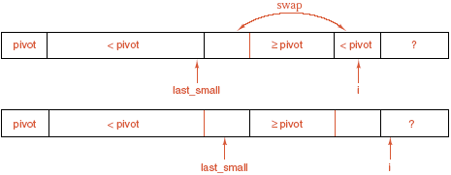
Phân hoạch cho quick sort

Slide 39


Phân hoạch cho quick sort (tt.)

Slide 40
Giải thuật phân hoạch
Algorithm partition
Input: danh sách cần phân hoạch từ low đến high
Output: đã phân hoạch làm 3 phần, vị trí pivot được ghi nhận
//Chọn phần tử tại vị trí giữa là phần tử pivot và chuyển về đầu
1. swap list[low], list[(low+high)/2]
2. pivot = list[low]
3. last_small = low
4. for index = low+1 to high //Quét qua tất cả các phần tử còn lại
4.1. if list[index] < pivot
4.1.1. last_small = last_small + 1
4.1.2. swap list[last_small], list[index] //Chuyển qua phần nhỏ hơn
5. swap list[last_small], list[low] //Trả phần tử pivot về lại chính giữa
6. Vị trí pivot chính là last_small
End partition

Slide 41
Mã C++ phân hoạch
template <class Record>
int Sortable_list<Record> :: partition(int low, int high) {
//Giả sử hàm swap (ind1, ind2) sẽ đổi chỗ 2 phần tử tại 2 vị trí đó
Record pivot;
swap(low, (low + high)/2);
pivot = entry[low];
int last_small = low;
for (int index = low + 1; index <= high; index++)
if (entry[index] < pivot) {
last_small = last_small + 1;
swap(last_small, index);
}
swap(low, last_small);
return last_small;
}

Slide 42
Ví dụ quick sort
recursive_quick_sort(0,6)
pivot
pivot_position = partition(0,6)
= 3
26
0
1
2
3
4
5
6
19
35
33
26
29
12
22
low=0
high=6
last_small
pivot_position
mid=(low+high)/2=3
recursive_quick_sort(0,2)
index
recursive_quick_sort(4,6)

Slide 43
Ví dụ quick sort (tt.)
recursive_quick_sort(0,2)
pivot
pivot_position = partition(0,2)
= 1
19
0
1
2
3
4
5
6
22
19
12
26
29
33
35
low=0
high=2
last_small
mid=(low+high)/2=1
index
recursive_quick_sort(0,0)
(Không làm gì cả)
recursive_quick_sort(2,2)
pivot_position

Slide 44
Ví dụ quick sort (tt.)
recursive_quick_sort(4,6)
pivot
pivot_position = partition(4,6)
= 5
33
0
1
2
3
4
5
6
12
19
22
26
29
33
35
low=4
high=6
last_small
mid=(low+high)/2=5
index
recursive_quick_sort(4,4)
(Không làm gì cả)
recursive_quick_sort(6,6)
pivot_position

Slide 45

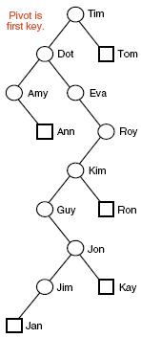
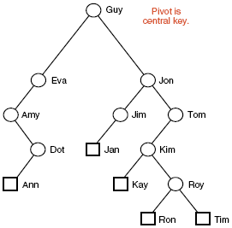
Các trường hợp của Quick sort

Slide 46
Đánh giá Quick sort
Trường hợp xấu nhất:
  Một bên rỗng và một bên là n-1 phần tử => n(n-1)/2
Chọn phần tử pivot:
  Đầu (hay cuối): trường hợp xấu xảy ra khi danh sách đang có thứ tự (hoặc thứ tự ngược)
  Ở trung tâm, hoặc ngẫu nhiên: trường hợp xấu khó xảy ra
Trường hợp trung bình:
  C(n) = 2n ln n + O(n) ≈ 1.39 n lg n + O(n)

Slide 47
Heap và Heap sort
Heap (định nghĩa lại):
  Danh sách có n phần tử (từ 0 đến n-1)
  a_{k} ≥ a_{2k+1} và a_{k} ≥ a_{2k+2} (a_{k} lớn nhất trong 3 phần tử)
Đặc tính:
  a₀ là phần tử lớn nhất
  Danh sách chưa chắc có thứ tự
  Nửa sau của danh sách bất kỳ thỏa định nghĩa heap
Heap sort:
  Lấy a₀ ra, tái tạo lại heap => Phần tử lớn nhất
  Lấy a₀ mới ra, tái tạo lại heap => Phần tử lớn kề
  …

Slide 48
Giải thuật Heap sort
Algorithm heap_sort
Input: danh sách cần sắp xếp có n phần tử
Output: danh sách đã sắp thứ tự
//Xây dựng heap ban đầu
1. Call build_heap
//Lần lượt lấy phần tử đầu ra đem về cuối danh sách hiện tại
//rồi xây dựng heap trở lại
2. for index = size-1 to 0 //index là vị trí cuối của phần còn lại
2.1. swap list[0], list[index] //Đổi phần tử lớn nhất về cuối
//Xây dựng lại heap với số phần tử giảm đi 1
2.2. Call rebuild_heap index-1
End heap_sort

Slide 49
Mã C++ Heap sort
template <class Record>
void Sortable_list<Record> :: heap_sort( ) {
Record current;
//Xây dựng heap ban đầu
build_heap( );
for (int last_unsorted = count − 1; last_unsorted > 0; last_unsorted−−)
{
//Giữ lại phần tử cuối cũ
current = entry[last_unsorted]; // Extract last entry from list.
//Chép phần tử đầu (lớn nhất) về vị trí này
entry[last_unsorted] = entry[0];
//Xây dựng lại heap bằng cách chèn phần tử current vào đúng vị trí
insert_heap(current, 0, last_unsorted − 1);
}
}

Slide 50
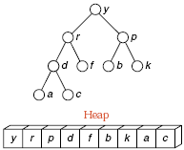
Biểu diễn Heap
Dạng cây nhị phân:
  Node gốc là a₀
  2 node con của phần tử a_{k} là 2 phần tử a_{2k+1} và a_{2k+2}
  Ở mức cuối cùng, các node lấp đầy từ bên trái sang bên phải (cây nhị phân gần đầy đủ)
0 1 2 3 4 5 6 7 8

Slide 51
Ví dụ Heap sort
y
r
p
d
f
b
k
current
a
c
0
1
2
3
4
5
6
7
8
y
r
p
d
f
b
k
a
c

Slide 52
Ví dụ Heap sort (tt.)
r
f
p
d
c
b
k
current
a
y
0
1
2
3
4
5
6
7
8
r
f
p
d
c
b
k
a
y

Slide 53
Ví dụ Heap sort (tt.)
p
f
k
d
c
b
a
current
r
y
0
1
2
3
4
5
6
7
8
p
f
k
d
c
b
a
r
y

Slide 54
Ví dụ Heap sort (tt.)
k
f
b
d
c
a
p
current
r
y
0
1
2
3
4
5
6
7
8
k
f
b
d
c
a
p
r
y

Slide 55
Ví dụ Heap sort (tt.)
f
d
b
a
c
k
p
current
r
y
0
1
2
3
4
5
6
7
8
f
d
b
a
c
k
p
r
y

Slide 56
Ví dụ Heap sort (tt.)
d
c
b
a
f
k
p
current
r
y
0
1
2
3
4
5
6
7
8
d
c
b
a
f
k
p
r
y

Slide 57
Ví dụ Heap sort (tt.)
c
a
b
d
f
k
p
current
r
y
0
1
2
3
4
5
6
7
8
c
a
b
d
f
k
p
r
y

Slide 58
Ví dụ Heap sort (tt.)
b
a
c
d
f
k
p
current
r
y
0
1
2
3
4
5
6
7
8
b
a
c
d
f
k
p
r
y

Slide 59
Giải thuật tái tạo lại heap
Algorithm insert_heap
Input: danh sách là heap trong khoảng từ low+1 đến high, current là giá trị cần thêm vào
Output: danh sách là heap trong khoảng từ low đến high
1. Bắt đầu kiểm tra tại vị trí low
2. while (chưa kiểm tra xong đến high)
2.1. Tìm lớn nhất trong bộ ba phần tử current, list[2k+1], list[2k+2]
2.2. if (phần tử đó là current)
2.2.1. Ngừng vòng lặp
2.3. else
2.3.1. Dời phần tử lớn nhất lên vị trí hiện tại
2.3.2. Kiểm tra bắt đầu từ vị trí của phần tử lớn nhất này
3. Đưa current vào vị trí đang kiểm tra
End insert_heap

Slide 60
Mã C++ tái tạo lại heap
template <class Record>
void Sortable_list<Record> ::
nsert_heap(const Record &current, int low, int high) {
int large = 2 * low + 1; //P.tử lớn giả sử là tại 2k+1
while (large <= high) {
if (large < high && entry[large] < entry[large + 1])
large++; //P.tử lớn tại 2k+2
if (current >= entry[large])
break; //Nếu current là lớn nhất thì thôi
else {
entry[low] = entry[large]; //Không thì đẩy p.tử lớn nhất lên
low = large; //rồi tiếp tục kiểm tra về sau
large = 2 * low + 1;
}
}
entry[low] = current; //Đây là vị trí thích hợp cho current
}

Slide 61
Giải thuật xây dựng heap ban đầu
Algorithm build_heap
Input: danh sách bất kỳ cần biến thành heap
Output: danh sách đã là heap
//Nửa sau của 1 danh sách bất kỳ thỏa tính chất của heap
//Ta tìm cách xây dựng heap ngược từ giữa về đầu
1. for low = size/2 downto 0
//Từ vị trí low+1 đến cuối danh sách đang là heap
1.1. current = list[low];
//Xây dựng lại heap trong khoảng [low, size-1]
1.2. Call insert_heap với current, low và size − 1
End build_heap

Slide 62
Mã C++ xây dựng heap ban đầu
template <class Record>
void Sortable_list<Record> :: build_heap( ) {
//Nửa sau của 1 danh sách bất kỳ thỏa tính chất của heap
//Ta tìm cách xây dựng heap ngược từ giữa về đầu
for (int low = count/2 − 1; low >= 0; low−−) {
Record current = entry[low];
insert_heap(current, low, count − 1);
}
}

Slide 63
Ví dụ xây dựng heap ban đầu
0
1
2
3
4
5
6
7
8
Bước 1
p
c
y
d
f
b
k
a
r
0
1
2
3
4
5
6
7
8
Bước 2
p
c
y
r
f
b
k
a
d
0
1
2
3
4
5
6
7
8
Bước 3
p
c
y
r
f
b
k
a
d
0
1
2
3
4
5
6
7
8
Bước 3’
p
r
y
c
f
b
k
a
d
0
1
2
3
4
5
6
7
8
Bước 4
p
r
y
d
f
b
k
a
c
0
1
2
3
4
5
6
7
8
y
r
p
d
f
b
k
a
c

Slide 64
Đánh giá Heap sort
Trường hợp xấu nhất:
  C = 2n lg n + O(n)
  M = n lg n + O(n)
So với Quick sort
  Trung bình: chậm hơn quick sort
  Xấu nhất: O(n lg n) < n(n-1)/2

